Slide 1
ТЕРРИТОРИАЛЬНЫЙ ОРГАН
ФЕДЕРАЛЬНОЙ СЛУЖБЫ
ГОСУДАРСТВЕННОЙ СТАТИСТИКИ ПО МУРМАНСКОЙ ОБЛАСТИ
Об итогах работы Территориального органа
Федеральной службы государственной статистики по Мурманской области
в 2022 году

Slide 2
ФЕДЕРАЛЬНЫЕ СТАТИСТИЧЕСКИЕ НАБЛЮДЕНИЯ, ПЕРЕПИСИ
В рамках проведения Сплошного наблюдения за деятельностью субъектов малого и среднего предпринимательства по итогам 2020 года:
осуществлена работа с протоколами формально-логического контроля и корректировка первичных статистических данных по формам №№ МП-сп и 1-предприниматель;
проведён анализ предварительных сводных данных сплошного наблюдения;
после формирования Росстатом окончательных итогов на региональном уровне выполнено формирование выходных и публикационных таблиц в целом по области и в разрезе муниципальных образований для размещения на сайте Мурманскстата. Аналогичная информация по ЗАТО доведена до администраций в установленном порядке.
Осуществлён комплекс мероприятий по автоматизированной обработке и подведению окончательных итогов Сельскохозяйственной микропереписи 2021 года:
проведена работа по анализу и формированию окончательных итогов в специализированном программном обеспечении СХМП;
осуществлена проверка полноты показателей;
опубликованы окончательные итоги первого этапа на сайте Мурманскстата.
Продолжены работы по Всероссийской переписи населения 2020 года (далее - ВПН-2020) на территориальном уровне:
осуществлялась обработка первичных данных: проводился формально-логический контроль, ковровая выверка, консолидация;
выполнялись работы по подведению итогов ВПН-2020, анализу полученных данных, проверке арифметических и логических увязок в таблицах с итогами, корректировке первичных данных в АC ВПН и размещение на сайте Мурманскстата таблиц с итогами ВПН-2020.
Проведена проверка Министерства развития Арктики и экономики Мурманской области по осуществлению переданных полномочий по подготовке и проведению ВПН–2020.
Осуществлено списание материальных ценностей: выданных переписному персоналу и использованных во время проведения ВПН–2020; неиспользованных или испорченных, не подлежащих дальнейшему использованию в связи с истечением срока надобности.
Материальные ценности, полученные сверх нормативов затрат ресурсного обеспечения, переданы на склад.

Slide 3
ВЫБОРОЧНЫЕ ОБСЛЕДОВАНИЯ (НАБЛЮДЕНИЯ)
ОСУЩЕСТВЛЯЛИСЬ РАБОТЫ ПО ПОДГОТОВКЕ И ПРОВЕДЕНИЮ
Выборочных обследований домохозяйств по социально-демографическим проблемам:
состояния здоровья населения;
репродуктивных планов населения;
доходов населения и участия в социальных программах;
комплексного наблюдения условий жизни населения;
рациона питания населения.
рабочей силы;
по вопросам использования населением информационных технологий и информационно-телекоммуникационных сетей;
за сельскохозяйственной деятельностью личных подсобных и других индивидуальных хозяйств граждан.
Выборочных обследований (наблюдений) домохозяйств и граждан:
численности и заработной платы работников по категориям в организациях социальной сферы и науки;
за индивидуальными предпринимателями, осуществляющими перевозку грузов на коммерческой основе;
за индивидуальными предпринимателями, осуществляющими деятельность в розничной торговле:
за объёмами продажи товаров на розничных рынках;
за деятельностью социально ориентированных некоммерческих организаций;
за затратами на производство и продажу продукции (товаров, работ и услуг).
Сплошных и выборочных наблюдений юридических лиц и индивидуальных предпринимателей:

Slide 4
ТЕКУЩАЯ РАБОТА
Произведены ретроспективные пересчёты показателей дифференциации доходов населения за 2018-2020 годы и показателей денежных доходов и расходов населения за I-IV кварталы 2018-2020 годов в связи с корректировкой объёма платных услуг.
Выполнялись подробные аналитические пояснения к ежемесячному расчёту показателя «Индекс выпуска товаров и услуг по базовым видам экономической деятельности» по видам деятельности: «Промышленность», «Строительство», «Розничная и оптовая торговля», «Сельское хозяйство», «Транспорт».
Проведены работы :
по апробации экономических описаний по формам № 1-предприятие «Основные сведения о деятельности организации», Приложение к форме №1-предприятие № ТЗВ-ХХХ «Сведения о расходах на производство и продажу продукции (товаров, работ и услуг) организации с основным видом деятельности…за 2021 год», № П-2 (инвест) «Сведения об инвестиционной деятельности» и № П-6 «Сведения о финансовых вложениях и обязательствах»;
по апробации и внедрению специализированного программного обеспечения обработки данных материалов выборочных обследований населения и домохозяйств для проведения опроса населения и обработки данных выборочного обследования рабочей силы;
по апробации информационной системы по сбору больших данных (из различных источников для использования их в расчётах индекса потребительских цен и статистики торговли).

Slide 5
ТЕКУЩАЯ РАБОТА
Осуществлялись мероприятия по актуализации текущего состояния АС ГС ОФСН-2022 на 31.12.2022 и формированию фиксированного состояния на 01.01.2023.
Загружена информация о принадлежности юридических лиц к государственному сектору экономики, полученная от Министерства имущественных отношений Мурманской области.
Проводилась работа по актуализации информационного фонда АС ГС ОФСН, повышения качества Статистического регистра Росстата и наполнения его контактными данными респондентов.
Продолжено взаимодействие с УФСН России по Мурманской области по вопросу проверки достоверности сведений о юридическом адресе юридических лиц.
Осуществлялось взаимодействие со службами консультационной и технической поддержки ЕССО и ЦСОД, со специализированными операторами связи.
Велись работы в ИСПДн Росстата в Мурманскстате.
Проведены мероприятия по подготовке к аттестации автоматизированных рабочих мест для обработки информации ограниченного доступа, не составляющей государственной тайны.

Slide 6
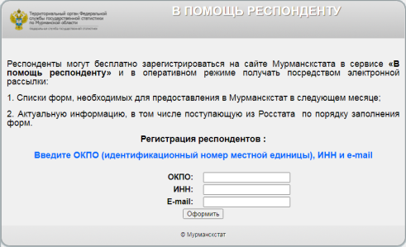
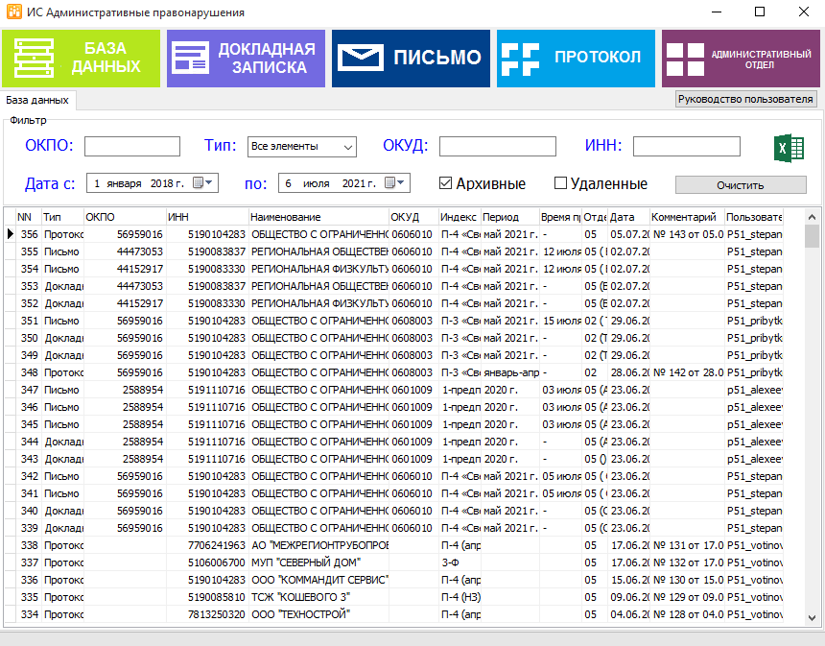
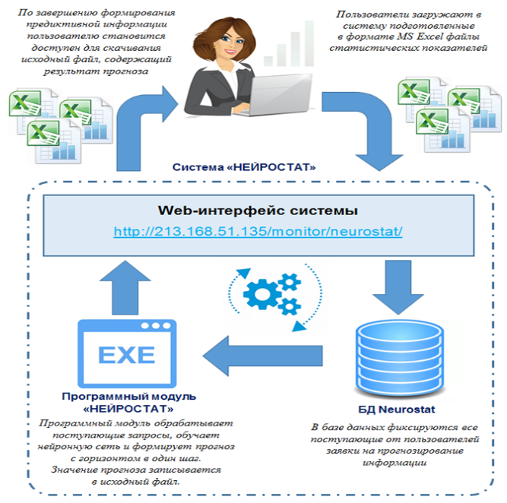
ТЕКУЩАЯ РАБОТА
Менялось наполнение информационного ресурса «В помощь респонденту» на сайте Мурманскстата
(проводилось обновление каталогов организаций,
периодичности предоставления форм и комментариев к ним,
вносились изменения в списки исполнителей).
Информационный ресурс «В помощь респонденту»
Продолжилось развитие информационной системы «Административные правонарушения» (выполнялись работы по актуализации выходных документов) и системы искусственного интеллекта «Нейростат».
Информационная система «Административные правонарушения»
Функциональная схема системы «Нейростат»

Slide 7
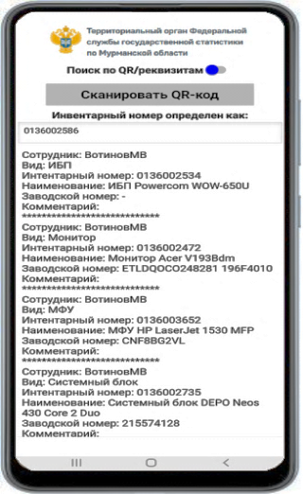
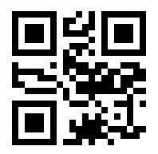
ТЕКУЩАЯ РАБОТА
Продолжала функционировать Цифровая многофункциональная система учёта информационно-коммуникационного оборудования.
Разработана система обработки обращений «HelpDesk»:
-позволит снизить временные потери на обработку обращений и заявок внутренних пользователей (сотрудников) на обслуживание техники, консультативную помощь и техническую поддержку за счёт автоматизации операций.
QR-код сканируется мобильным телефоном
С использованием программного продукта «Электронный почтальон» произведена массовая рассылка информации об обязательном предоставлении первичных статистических данных в форме электронного документа, подписанного усиленной квалифицированной электронной почтой.
На технику наносятся QR-коды, содержащие информацию об инвентарном номере
Мобильное приложение считывает информацию с БД

Slide 8
ТЕКУЩАЯ РАБОТА
В конкурсе «Лучшие практики Росстата – 2022» в номинации «Развитие вычислительной и сетевой инфраструктуры» проект Мурманскстата «Облачная IT-инфраструктура: виртуальный ЦОД Мурманскстата» занял I место.
Авторами проекта являются временно исполняющий обязанности руководителя Мурманскстата Лапин Т.Е. и начальник отдела информационных ресурсов и технологий Вотинов М.В.
Разработан график внедрения в Мурманскстате концепции «Бережливый офис – 5С», в соответствии с которым с III квартала 2022 года в отделах проводилось поэтапное его внедрение.
К концу 2022 году Мурманскстат полностью перешёл на заключительный этап – «Совершенствование», который имеет постоянный характер и предполагает не останавливаться на достигнутом, постоянно совершенствовать и организовывать свою деятельность.
По итогам работы подготовлена и направлена в Росстат презентация.

Slide 9
СБОР ПЕРВИЧНЫХ СТАТИСТИЧЕСКИХ ДАННЫХ В ЭЛЕКТРОННОМ ВИДЕ
Доля отчётности, предоставляемой в электронном виде с использованием электронной подписи
Крупные, средние,
некоммерческие организации
Организации всех типов
%
%
Организована работа по приёму первичных статистических данных в бумажном виде в форме опроса с последующим вводом данных в ПО «Заполнение форм статистической отчётности» (в соответствии с Временным порядком предоставления первичных статистических данных, утверждённым руководителем Росстата 9 февраля 2022 года).

Slide 10
РАБОТА СО СВЕДЕНИЯМИ, ПОСТУПАЮЩИМИ ИЗ РЕГИСТРИРУЮЩИХ ОРГАНОВ
В 2022 году получено от налоговых органов и обработано :
169 149 выписок
66 619 – по юридическим лицам
102 530– по индивидуальным предпринимателям

Slide 11
ПОДГОТОВКА СТАТИСТИЧЕСКИХ МАТЕРИАЛОВ
В 2022 году подготовлены:
• 12 сборников,
• 24 бюллетеня,
• 12 докладов,
• 137 срочных информаций по актуальным вопросам, экспресс-информаций и информаций,
• 12 презентаций,
• 2110 статистических таблиц.
МУРМАНСКСТАТ
МОНИТОРИНГ ОСНОВНЫХ
СОЦИАЛЬНО-ЭКОНОМИЧЕСКИХ ПОКАЗАТЕЛЕЙ
ПО МУРМАНСКОЙ ОБЛАСТИ

Slide 12
ИНФОРМАЦИОННО-СТАТИСТИЧЕСКОЕ ОБСЛУЖИВАНИЕ ПОЛЬЗОВАТЕЛЕЙ
Информационно-статистическое обслуживание пользователей велось в соответствии с соглашениями об информационном взаимодействии, на договорной основе и по разовым запросам. Все пользователи своевременно обеспечивались официальной статистической информацией, формируемой в соответствии с Федеральным планом статистических работ.
Официальная статистическая информация регулярно размещалась в соответствующих разделах Интернет-сайта Мурманскстата в соответствии с Графиком размещения.
Всем пользователям предоставлено
4026 статистических материалов
2728 – на бесплатной основе
по разовым запросам подготовлен 641 ответ
603 – на бесплатной основе
Для оказания информационных услуг по предоставлению статистической информации заключён 31 договор (контракт)
на сумму 1709,9 тыс. рублей.
Организовано проведение обследования «Удовлетворённость пользователей статистической информацией, предоставляемой Федеральной службой государственной статистики и её территориальными органами, и работой Росстата в целом». Индекс удовлетворённости пользователей по Мурманской области составил 2,62 балла, в целом по России – 2,70 балла (по 4-х бальной шкале).

Slide 13
ВЗАИМОДЕЙСТВИЕ СО СРЕДСТВАМИ МАССОВОЙ ИНФОРМАЦИИ И ОБЩЕСТВЕННОСТЬЮ
Для опубликования в периодической печати, размещения на официальном Интернет-сайте Мурманскстата подготовлены: 2 публикации, 17 пресс-релизов, 7 пресс-выпусков и 70 визуализированных материалов (45 инфографики и 25 информационно-аналитических материалов).
На региональном радио и телевидении прозвучало 20 выступлений.
Проведен вебинар со СМИ и общественными организациями по теме «О плане работ по взаимодействию с общественностью и СМИ на 2022 год».
Организовано проведение регионального этапа Всероссийского школьного конкурса по статистике «Тренд».
Подготовлены видеоролики «Мир статистики глазами наших детей» и «Город Мурманск в зеркале статистки и глазами детей», которые размещены на странице Вконтакте.
Для ветеранов Мурманскстата в рамках акции «Добрая открытка» подготовлены и разосланы новогодние поздравления.

Slide 14
ВЗАИМОДЕЙСТВИЕ С ОРГАНАМИ ИСПОЛНИТЕЛЬНОЙ ВЛАСТИ
Важным направлением взаимодействия Мурманскстата с органами исполнительной власти региона является участие в работе рабочих групп и комиссий, созданных при органах власти.
Состоялись заседания региональной контрольной группы, коллегии руководителей территориальных органов федеральных органов государственной власти при главном федеральном инспекторе по Мурманской области, а также рабочих групп :
- по разработке и реализации региональной программы снижения доли населения с доходами ниже границы бедности в Мурманской области;
- по укреплению законности в особых условиях;
- по контролю за исполнением трудового законодательства при Прокуратуре Октябрьского административного округа города Мурманска;
- по контролю за соблюдением прав граждан на оплату труда при Прокуратуре Мурманской области.
Во исполнение Плана проведения обучающих мероприятий для специалистов органов государственной власти и местного самоуправления Мурманской области по вопросам предоставления (распространения) официальной статистической информации и методологии формирования показателей на 2022 год подготовлены и проведены вебинары со специалистами органов власти.
Ежемесячно проводились заседания Комитета по качеству, на которых обсуждались и принимались решения по выполнению Плана мероприятий по достижению целей в области качества на 2022 год. Подготовлены и утверждены Цели в области качества и План мероприятий на 2023 год.

Slide 15
ПРЕТЕНЗИОННАЯ РАБОТА
За 2022 год возбуждено 180 дел по административным правонарушениям, ответственность за которые установлена ст. 13.19 КоАП РФ.
Вынесено 183 постановления (из них по 3 делам, возбуждённым в 2021 году), в том числе 96 о наложении штрафа на общую сумму 4059,0 тыс. рублей.
Возбуждено 52 дела об административных правонарушениях по ч.1 ст. 20.25 КоАП РФ, из них по 39 делам судьями принято решение о привлечении к административной ответственности и назначении административного наказания в виде штрафов в размере 2511,0 тыс. рублей.
В отделы судебных приставов направлено 67 постановлений о наложении административных штрафов для их взыскания в принудительном порядке.
Должностным лицам вынесено 6 представлений об устранении нарушений законодательства Российской Федерации в сфере официального статистического учёта по ст. 19.6 КоАП РФ, составлено 4 протокола об административном правонарушении в связи с неприятием мер.
В судах рассмотрено 2 протокола по ст. 17.7 КоАП РФ за невыполнение законных требований должностного лица, осуществляющего производство по делу об административном правонарушении, и назначено административное наказание в виде штрафов в размере 100 тыс. рублей.
За 2022 год по постановлениям о назначении административного наказания по ст. 13.19 КоАП РФ в доход федерального бюджета перечислено 2577,0 тыс. рублей.

Slide 16
ДОКУМЕНТООБОРОТ
Зарегистрировано документов
5146 входящих
5822 исходящих
Исполнено 1257 поручений
В Мурманскстат поступило 110 обращений граждан.
В ходе рассмотрения обращений граждан жалоб на действие либо бездействие должностных лиц Мурманскстата, повлёкших нарушение прав, свобод и законных интересов граждан, не установлено.
Подготовлено, оформлено и передано на постоянное хранение в Государственный архив Мурманской области 1038 дел за 2006 год.
Продолжалась работа по переводу документов федеральных статистических наблюдений в электронный формат PDF/A для передачи в архив Мурманскстата.

Slide 17
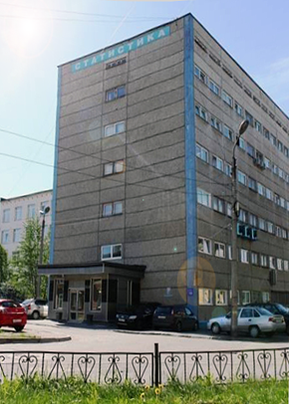
ОБЕСПЕЧЕНИЕ ФУНКЦИОНИРОВАНИЯ ДЕЯТЕЛЬНОСТИ МУРМАНСКСТАТА
По состоянию на 31.12.2022 заключено
152 государственных контракта (договора)
по результатам конкурентных процедур
26
с единственным поставщиком
126
В результате проведённых аукционов и «малых» закупок получена экономия в сумме 81,4 тыс. рублей, которая направлена на проведение новых закупок для осуществления деятельности Мурманскстата.
Заключены договоры и госконтракты для обеспечения функционирования деятельности Мурманскстата и обеспечения федеральных статистических наблюдений, обследований и переписей.
Заключён 671 гражданско-правовой договор с лицами, привлекаемыми к выполнению работ, связанных с проведением переписей и обследований.
Принят в эксплуатацию после замены лифт грузоподъёмностью 630 кг.
Направлена в Росстат и Министерство экономического развития Российской Федерации Декларация об энергосбережения и повышении энергетической эффективности за 2021 год.

Slide 18
ОБЕСПЕЧЕНИЕ ФУНКЦИОНИРОВАНИЯ ДЕЯТЕЛЬНОСТИ МУРМАНСКСТАТА
РАЗРАБОТАН
комплексный план мероприятий по улучшению и
оздоровлению условий труда в Мурманскстате на 2022 год.
ПОДГОТОВЛЕНЫ
планы основных мероприятий по гражданской
обороне и чрезвычайной ситуации, основных
мероприятий по обеспечению пожарной
безопасности в Мурманскстате на 2022 год.
ПРОВЕДЕНА
проверка исправности системы оповещения
о пожаре, замечания устранены.
ПРОВЕДЕНЫ
инструктажи с сотрудниками по соблюдению
требований антитеррористической защищённости,
внесены изменения в Паспорт безопасности
Мурманскстата.
ПРОВЕДЕНА
ежегодная инвентаризация компьютерной техники.
Списано 122 единицы техники.
Заключён и исполнен договор утилизации списанной
техники, всего утилизировано 84 единицы.

Slide 19
ОБЕСПЕЧЕНИЕ ФУНКЦИОНИРОВАНИЯ ДЕЯТЕЛЬНОСТИ МУРМАНСКСТАТА
Для осуществления деятельности Мурманскстата по состоянию на 31.12.2022 были выделены лимиты бюджетных средств в размере 200 245,7 тыс. рублей.
Перечисление средств в федеральный и местный бюджеты, ИФНС и внебюджетные фонды производилось своевременно, заработная плата работникам Мурманскстата выплачивалась в установленные сроки.
В доход федерального бюджета от оказания платных услуг по предоставлению статистической информации перечислено 1 793,5 тыс. рублей
(102,5% от установленного Росстатом планового задания на 2022 год
в размере 1 750,0 тыс. рублей)

Slide 20
КАДРОВАЯ РАБОТА
В 2022 году на работу принято 26 человек, уволено – 29. На вышестоящие должности гражданской службы переведены 11 гражданских служащих.
Присвоены очередные классные чины в пределах групп должностей 27 гражданским служащим.
Проведены конкурсы на замещение вакантных должностей государственной гражданской службы и формирование кадрового резерва. Включены в кадровый резерв 22 человека.
По итогам проведённой аттестации гражданских служащих Мурманскстата сформирован резерв для замещения вакантных должностей гражданской службы в порядке должностного роста из 15 гражданских служащих.
Проводилась активная работа по наставничеству.
В связи с юбилейными датами со дня рождения и за безупречную и эффективную гражданскую службу (работу) 3 сотрудника награждены «Почётной грамотой Росстата», 3 – «Благодарностью руководителя Федеральной службы государственной статистики», 2 – нагрудным знаком «За вклад в развитие государственной статистики».
За активное участие в подготовке и проведении в Мурманской области ВПН-2020 1 сотруднику присвоено звание «Почётный работник государственной статистики», 4 сотрудника награждены «Благодарностью руководителя Федеральной службы государственной статистики», 3 – «Почётной грамотой Росстата», 13 – Благодарственным письмом Мурманской областной Думы и 12 сотрудников – Благодарственным письмом Министерства развития Арктики и экономики Мурманской области.
Состоялось награждение сотрудников Министерства развития Арктики и экономики Мурманской области, администраций органов местного самоуправления, переписного персонала, принявших активное участие в ВПН-2020.
Специалисты Мурманскстата принимали участие в семинарах, совещаниях (в том числе в режиме видеоконференцсвязи), проводимых Росстатом по вопросам подготовки, проведения переписей, обследований, федеральных статистических наблюдений, а также в образовательных вебинарах и обучениях, проводимых сторонними организа-циями.
Состоялось общее собрание трудового коллектива Мурманскстата, на котором были заслушаны отчёты о ходе выполнения Коллективного договора между администрацией и коллективом Мурманскстата на 2020-2023 годы и принято соглашение об охране труда на 2022 год.

Slide 21
ВНУТРЕННИЕ КОММУНИКАЦИИ
За вклад в работу регионального штаба #Мы Вместе в Мурманской области, активное участие в сборе гуманитарной помощи для жителей Донбасса и военнослужащих, участвующих в специальной военной операции, Мурманскстат отмечен благодарственным письмом Общероссийского общественного движения «Народный фронт «За Россию».
Молодёжный совет Мурманскстата
выступил организатором экологических и гуманитарных инициатив:
организован раздельный сбор вторсырья и дальнейшая его передача перерабатывающим организациям;
проведён субботник на территории Мурмансктста;
осуществлён сбор гуманитарной помощи и передача её
волонтерам;
проведены патриотические акции: возложение цветов к памятникам ВОВ, участие во флешмобе «Письмо солдату».
Для сотрудников Мурманскстата были организованы конкурсы, викторины, квесты, посвящённые праздникам и памятным датам.

Slide 22
ПРОТИВОДЕЙСТВИЕ КОРРУПЦИИ
Утверждён План противодействия коррупции в Мурманскстате на 2021-2024 годы:
добавлены новые мероприятия в сфере противодействия коррупции в области осуществления закупок для государственных нужд, пресечения конфликта интересов на государственной гражданской службе, актуализации персональных данных и родственных связей государственных гражданских служащих Мурманскстата.
На 30.04.2022 все государственные гражданские служащие Мурманскстата, замещающие должности, признанные коррупционно опасными, и обязанные отчитываться о своих доходах/расходах и доходах/расходах членов своих семей, сдали справки о доходах, расходах, об имуществе и обязательствах имущественного характера за 2021 год.
Информация размещена на Интернет-сайте Мурманскстата и в Единой информационной системе управления кадровым составом (ЕИСУКС).
Пересмотрен Реестр должностей федеральной государственной гражданской службы в Мурманскстате, при назначении на которые и при замещении которых федеральные государственные гражданские служащие обязаны предоставлять сведения о своих доходах, об имуществе и обязательствах имущественного характера, а также сведения о доходах, об имуществе и обязательствах имущественного характера своих супруги (супруга) и несовершеннолетних детей.
В связи с кадровыми изменениями приведены в соответствие наименование должностей, включённых в Реестр, и фамилии лиц, замещающих данные должности.

Slide 23
СПАСИБО ЗА ВНИМАНИЕ

